Slide 1
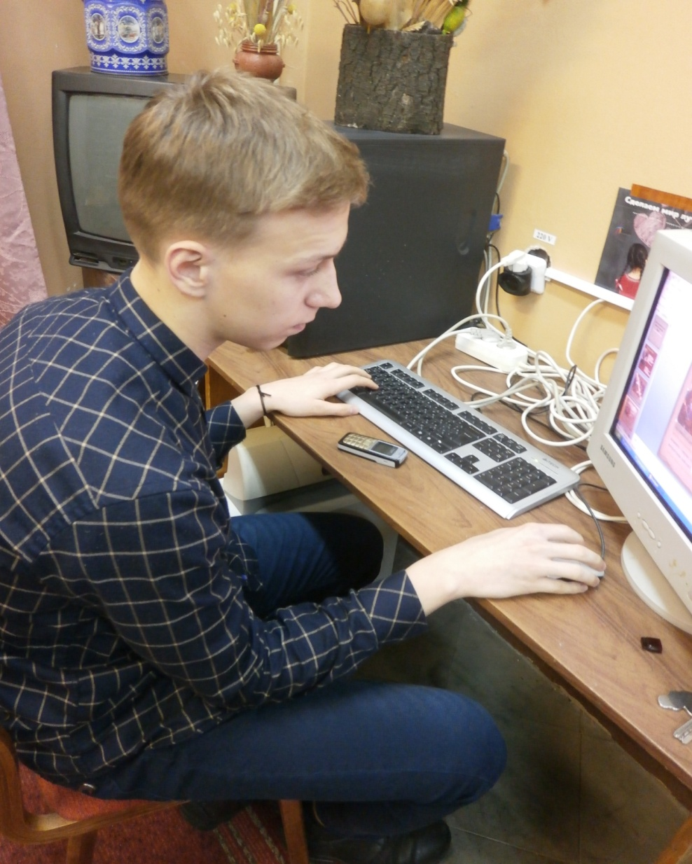
Творческая работа по теме «Великие полководцы России»
Баталов Александр

Slide 2

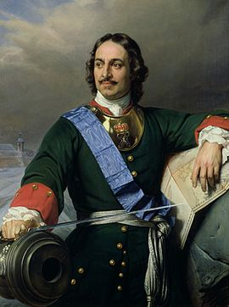
Полтавская битва.
Пётр I Великий (1672 – 1725) – выдающийся государственный деятель, московский царь из династии Романовых, всероссийский император с 1721 года, великий реформатор.
ГАПОУ МО «КИК»
Выполнил: Баталов Александр
(17 лет) группа № 240
Руководитель: Зелинская А.И.
Педагог дополнительного образования

Slide 3
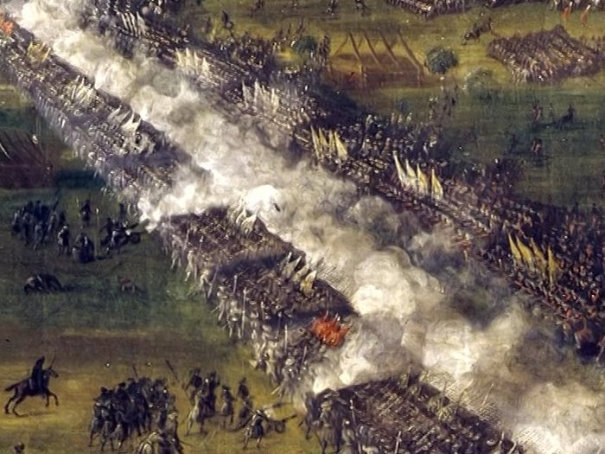
Мужавшая в бореньях Россия отстаивала свое право «ногою твердой стать при море». Договорившись с Турцией о тридцатилетнем мире.

Slide 4
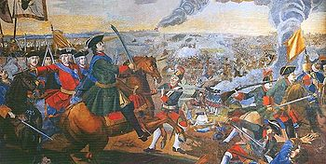
Заручившись поддержкой Польши и Дании, Петр I объявил 19 августа 1700 года войну Швеции, которая вошла в историю под названием – Северная. Это была одна из самых длительных и изнурительных войн в истории народов Западной Европы. Северная война продолжалась 21 год .

Slide 5
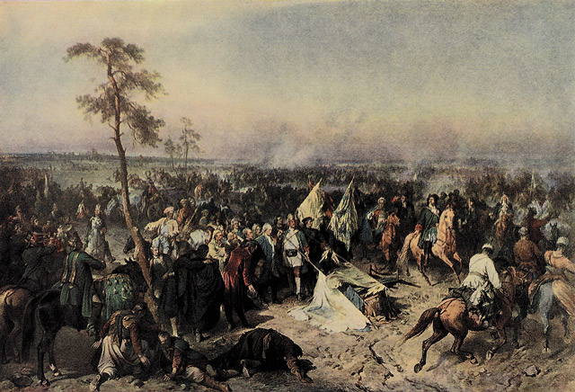
На борьбу с шведскими захватчиками поднялся весь народ. Против иноземных завоевателей вместе с русскими сражались белорусы, украинцы, латыши, эстонцы.

Slide 6
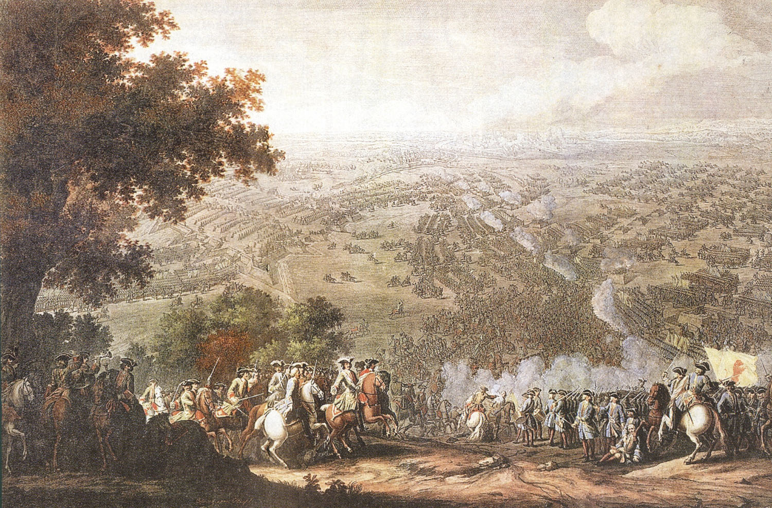
Первая военная неудача-поражение под Нарвой (1700 год ) – не обескуражила Петра I. Заново сформированная, вооруженная и обученная русская армия стала одерживать победы.

Slide 7
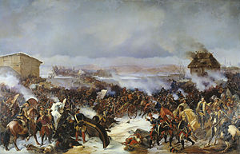
Вершиной военного мастерства, сражением, решившим дальнейшую судьбу России, была героическая Полтавская битва.

Slide 8
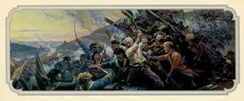
После обращения Петра I к украинскому народу, оказать всемирное сопротивление захватчикам, партизанская война приняла всенародный характер. Каждый населенный пункт враг брал ценой больших потерь.

Slide 9
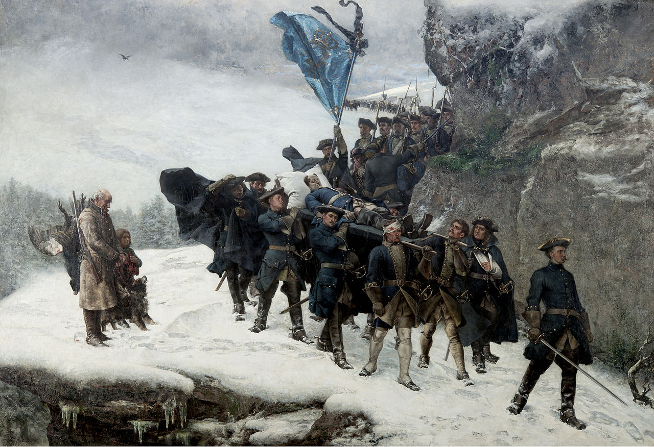
В ходе зимней кампании 1708-1709 годов шведы оказались практически отрезанными от своих тылов. Армия несла большие потери , численность ее сократилась до 35 тысяч человек.

Slide 10
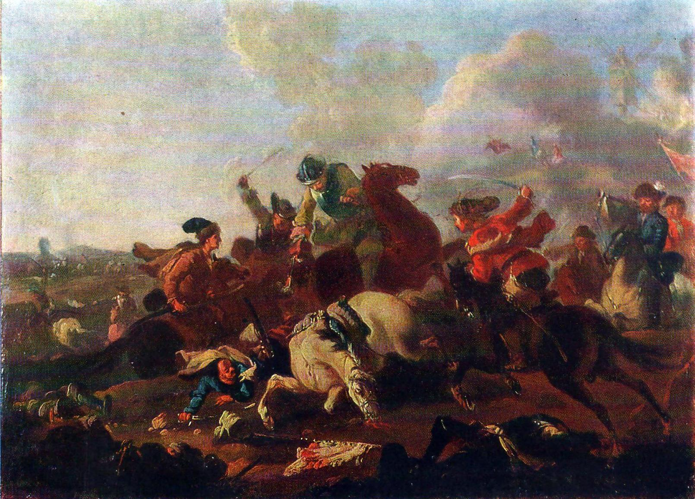
Осада Полтавы началась 1 апреля 1709 года. Вместе со всеми сражались 2500 жителей города и казаков. Отважные вылазки в лагерь шведов, разрушали саперные сооружения, уничтожали живую силу противника. Силы осажденных таяли.

Slide 11
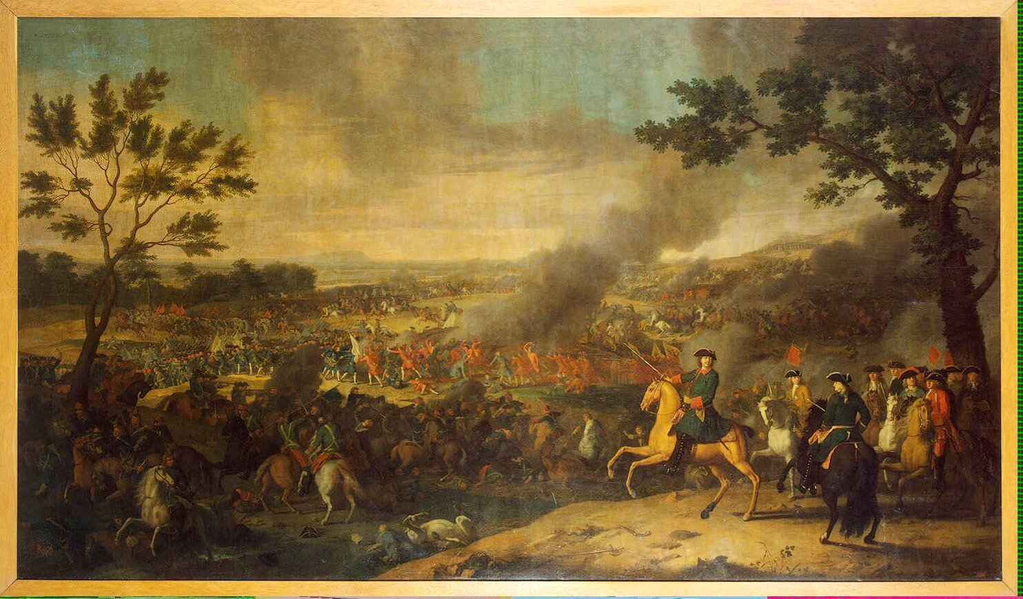
Узнав о тяжелом положении полтавчан Петр I во главе русского войска прибыл 4 июня под Полтаву. Петр I благодарил защитников крепости за стойкость и обещал скорую помощь. Воодушевленный героический гарнизон поклялся биться с врагом до последнего.

Slide 12
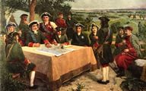
Военный совет русской армии, собравшийся 16 июня 1709 года в селе Крутой Берег, принял решение дать врагу генеральное сражение. Время для этого назрело. За девять лет войны русская армия превратилась в грозную силу и научилась побеждать «малой кровью».

Slide 13
Противники договорились начать сражение 29 июня. В ночь с 19 на 20 июня 42- тысячная русская армия переправилась на правый берег реки Ворсклы.

Slide 14
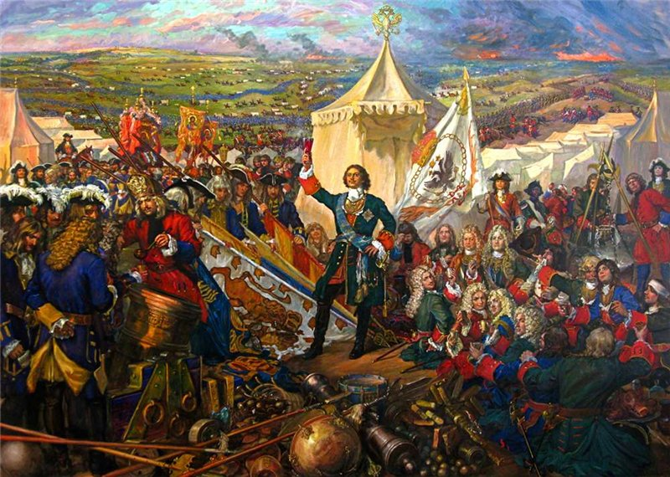
Вечером 25 июня командование передвинуло войска в район села Яковцы. Здесь был сооружен второй укрепленный лагерь.

Slide 15
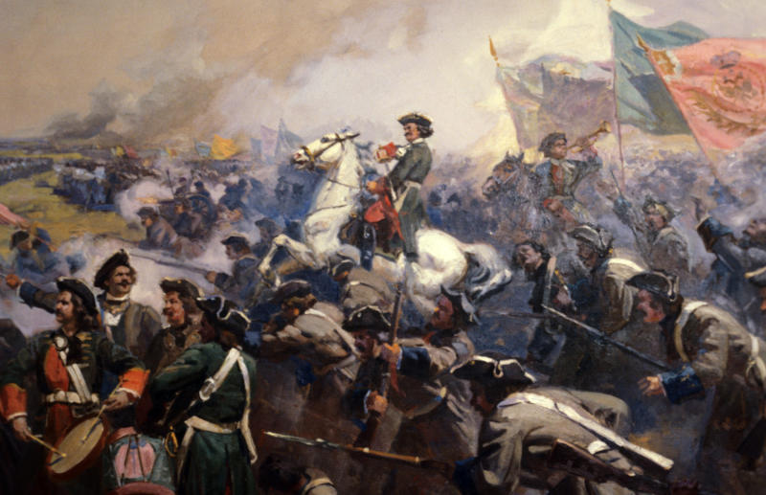
На открытой равнине меду лесами, по которой со стороны Полтавы могли подойти к лагерю шведы, срочно сооружались редуты. Они должны были расчленить неприятельское войско и ослабить силу наступательного порыва.

Slide 16
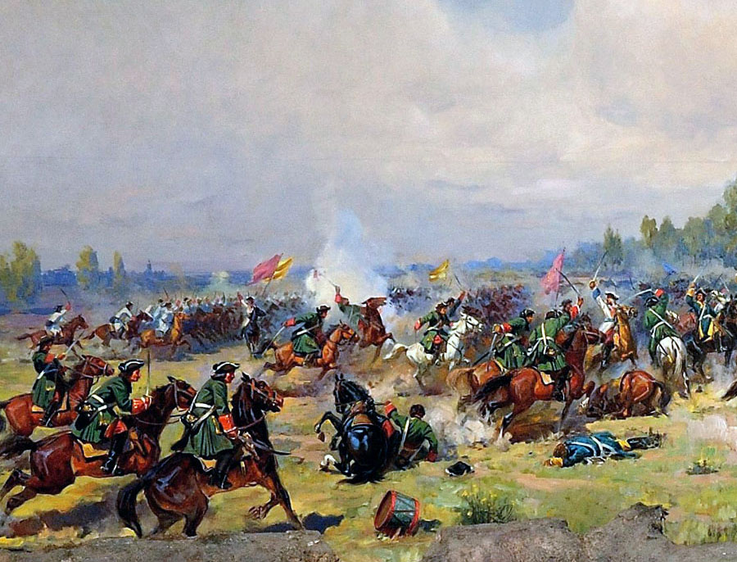
Нарушив соглашение, в ночь на 27 июня шведский король двинул свои полки в наступление. Шведы атаковали русский лагерь у села Яковцы. Разгорелся жаркий бой. Все попытки неприятеля овладеть русскими позициями были безуспешными. Шведы укрылись от прицельного артиллерийского огня в лесу.

Slide 17
Русское командование использовало передышку для тщательной подготовки к решающему сражению. Построив полки для генеральной баталии, Петр I обратился к войскам с патриотическим призывом:
«Воины! Вот и пришел час, который решит судьбу Отечества. Итак, не должны вы помышлять, что сражаетесь за Петра, но за государство, Петру врученное, за род свой, за Отечество… Не должна вас так же смущать слава неприятеля, будто бы непобедимого, которой ложь вы сами своими победами над ним неоднократно доказывали… А о Петре ведайте, что ему жизнь его не дорога, только бы жила Россия в блаженстве и славе для благосостояния вашего!»

Slide 18
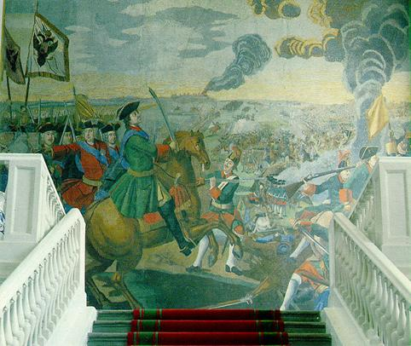
В девять часов утра раздался сигнал к новому наступлению. Обе армии двинулись навстречу друг другу.
«И грянул бой. Полтавский бой!»

Slide 19
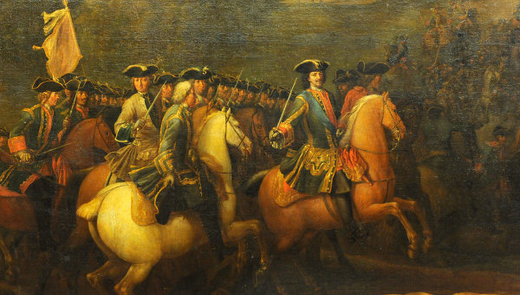
Более девяти тысяч вражеских солдат остались на поле боя, около трех тысяч было взято в плен. Успех был полный.

Slide 20
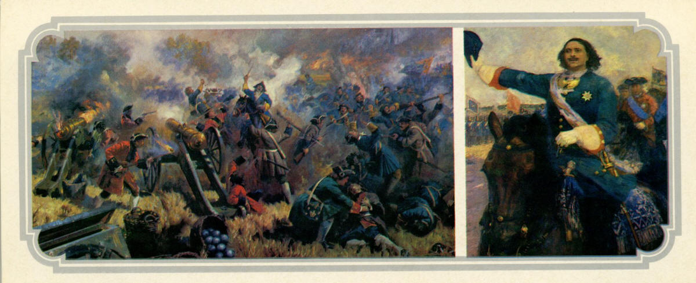
Обращаясь к войскам после Полтавской победы, Петр I сказал: «Храбрые дела ваши никогда не будут забвенны у потомства».
Народы России продемонстрировали могучую волю и чудеса героизма, разгромив одну из самых сильнейших армий Европы.

Slide 21
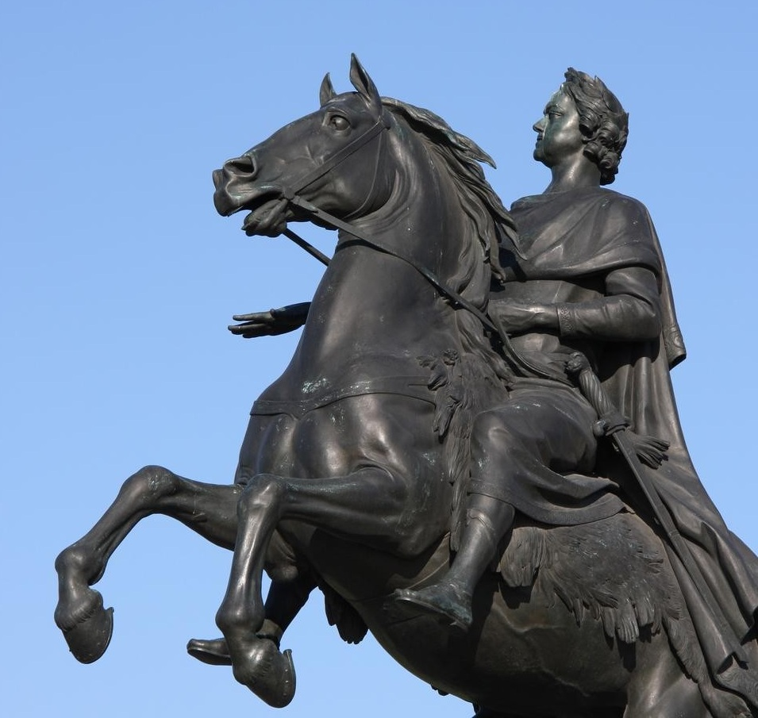
Полтавская битва спасла Россию от порабощения, расчленения и гибели. Это была победа всей державы.
Полтавское сражение предопределило победоносной для России исход длительной Северной войны.
На необозримую высоту подняла внешнеполитический авторитет России.

Slide 22
В истории России Полтавская битва стоит рядом с Куликовской битвой, битвой ополчения Минина и Пожарского за Москву, битвой под Бородино, сражениями под Москвой, Сталинградом и Прохоровкой, которые спасли отечество от порабощения и уничтожения.
Вечная слава всем соотечественникам, русским и украинцам, полководцам, воинам, казакам, защитникам Полтавы, отстоявшим Отечество наше от врагов, не позволившим исчезнуть нашему народу.

